Slide 1
САМОСТОЯТЕЛЬНАЯ РАБОТА Дисциплина «Управление персоналом» Тема: «Обучение персонала организации»
ГОСУДАРСТВЕННОЕ БЮДЖЕТНОЕ ПРОФЕССИОНАЛЬНОЕ
ОБРАЗОВАТЕЛЬНОЕ УЧРЕЖДЕНИЕ
ПОЛИТЕХНИЧЕСКИЙ ТЕХНИКУМ № 2
Работу выполнили:
Студенты группы 4 КС 1.4
Вебер Сергей, Фрик Александр
Преподаватель –
Сергеева В.А.

Slide 2

Обучение персонала
Обучение персонала – целенаправленно организованный процесс овладения знаниями, умениями, навыками и способами обучения под руководством преподавателей, наставников, руководителей, специалистов и т.д.

Slide 3

Три вида обучения персонала
Подготовка персонала
Повышение квалификации персонала
Переподготовка персонала

Slide 4

Предмет обучения
знания — получение теоретических, методических и практических знаний, необходимых работнику;
умения — способность выполнять обязанности;
навыки —умения применять полученные знания на практике;
способы общения — совокупность действий и поступков индивида в процессе общения с окружающей действительностью.

Slide 5
Три концепции обучения квалифицированного персонала
Концепция специализированного обучения
Концепция многопрофильного обучения
Концепция обучения, ориентированного на личность

Slide 6
Цель обучения с точки зрения работодателя:
организация и формирование персонала управления;
овладение умением определять, понимать и решать проблемы;
воспроизводство персонала;
интеграция персонала;
гибкое формирование персонала;
адаптация;
внедрение нововведений.

Slide 7
Цели образования с позиции работника:
поддержание на соответствующем уровне и повышение профессиональной квалификации;
приобретение профессиональных знаний вне сферы профессиональной деятельности;
приобретение профессиональных знаний о поставщиках и потребителях продукции, банках и других организациях, влияющих на работу фирмы;
развитие способностей в области планирования и организации производства.

Slide 8
Методы обучения персонала на рабочем месте
№ п/п | Методы обучения
1 | Направленное приобретение опыта
2 | Производственный инструктаж
3 | Смена рабочего места (ротация)
4 | Использование работников в качестве ассистентов, стажеров
5 | Наставничество
6 | Подготовка в проектных группах

Slide 9
Методы обучения персонала вне рабочего места
№ п/п | Методы обучения
1 | Чтение лекций
2 | Программированные курсы обучения
3 | Конференции, семинары, беседы «за круглым столом», экскурсии, дискуссии, встречи с руководством
4 | Метод обучения руководящих кадров, основанный на самостоятельном решении конкретных задач из производственной практики
5 | Деловые игры
6 | Тренинг
7 | Самостоятельное обучение
8 | Методы решения производственно- экономических проблем с помощью моделей
9 | Кружок качества «вместо учебы», рабочая группа

Slide 10
Оценка обучения персонала
Процедура оценки эффективности обучения обычно состоит из четырех этапов:
Определение целей обучения.
Сбор данных до обучения.
Сбор данных в процессе обучения и после обучения
Сравнение данных, полученных до, во время и после обучения.
Анализ и вывод по прошедшему обучению

Slide 11
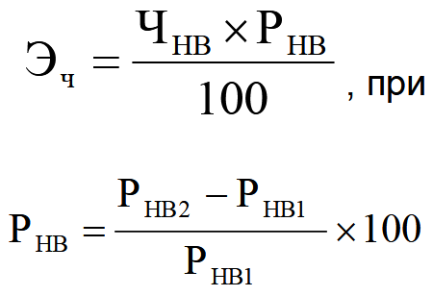
Формула Е.Л. Смирнова
Ч нв–численность рабочих, увеличивших выполнение норм выработки в результате повышения квалификации;
Р нв–прирост процента выполнения норм выработки рабочими;
Р нв1, Р нв2–выполнение норм выработки соответственно до и после повышения квалификации, %.

Slide 12
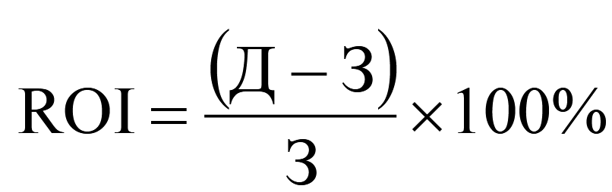
Формула Дж. Филипса
ROI –возврат на вложенный капитал;
Д – доход от программы;
З – затраты на программу

Slide 13

Источники
http://www.grandars.ru/college/biznes/obuchenie-personala.html
https://mck72.ru/files/4592/4.4_Учебник_корпоративное_обучение.pdf

